Slide 1
Курить - здоровью вредить
выполнили: Е.А.Скурихина
С.А.Емелькина
О.В.Никулина
Ю.В.Горитовская
Е.В.Филатов
А.И.Никушин
Ю.К.Гальцев
А.К.Желмуханов
Руководитель: ст.преподаватель кафедры ЕНО ГАОУ ДПО «Сар ИПКиПРО» Г.В.Ермоленкова
Г.Саратов 2011г.

Slide 2
КУРЕНИЕ -
Всем давно известно, что сигарета-это не показатель крутизны, а соска-пустышка для взрослых.

Slide 3
Актуальность проблемы.
Проблема здорового образа жизни в современном обществе сегодня является одной из самых актуальных. Эта проблема требует к себе особого внимания, если касается детей и подростков. Культура здорового образа жизни выступает как один из основных компонентов общей культуры человека. Но в школах этой проблеме уделяется крайне недостаточное внимание. Учащиеся пропускают уроки физкультуры, многие мальчики и девочки курят уже с седьмого класса, с каждым годом все больше и больше детей занимаются в специализированной медицинской группе, а в спортивных секциях занимаются преимущественно те ребята, которые имеют хорошее здоровье и любят спорт. Вот почему вопрос о формировании у подростков ценностного отношения к своему здоровью, здоровью окружающих его людей, получение необходимых знаний о здоровом образе жизни, стремление вести здоровый образ жизни и воспитание в себе негативного отношения к вредным привычкам является не только актуальным, но и одним из самых важных для подрастающего поколения.

Slide 4
В России курит небольшая часть населения, как думают многие, а только половина мужчин и десятая часть женщин. Но по данным выборочных социологических исследований в России растет число курящих женщин, детей и подростков.
О вреде курения сказано немало. Однако беспокойство ученых и врачей, вызванное распространением этой пагубной привычкой, растет, так пока ещё значительное число людей не считает курение вредным для здоровья. Курение- не безопасное занятие, которое можно бросить без усилий. Это настоящая наркомания, и тем более опасная, что многие не принимают ее всерьез.

Slide 5
В настоящее время наука располагает тысячами доказательств, подтверждающих тот факт, что табак содержит губительные для организма человека вещества. Общее количество их около 400, самое вредное из них является НИКОТИН
Среди предотвратимых причин смертности курение табака занимает первое место в мире от 3,5 до 5,4 миллионов человек ежегодно умирают в результате проблем со здоровьем, вызванных курением.

Slide 6
Проект «Курить — здоровью вредить»! направлен на решение одной из актуальных злободневных проблем нашего времени и относительно нашей школы- проблемы курения. Подавляющее большинство людей начинают курить в школьном возрасте, поэтому эффективные меры по профилактике курения в школе могут помочь многим ученикам обойти стороной эту форму зависимости.

Slide 7
Цель: Организовать и провести рекламную кампанию «Жизнь без сигарет».
Задачи:
Провести диагностику учащихся с целью выявления курящих
Разработать план мероприятий и провести рекламную кампанию «Жизнь без сигарет»
Провести диагностику учащихся после проведения кампании

Slide 8
Критерии компании
массовая
научная
доступная
наглядная
Гипотеза: «В результате рекламной кампании среди учащихся, направленной на профилактику курения, изменится отношение к этому вопросу».

Slide 9
1. Анкета
« Коварная сигарета»
1. Вы пробовали когда-нибудь курить? а) да б) нет
2.Вы продолжаете курить? а)да б) нет в) иногда
3.Сколько сигарет вы выкуриваете (выкуривали) в день?
а)1-2 сигареты б) 3-10 сигарет
сигарет-1 пачка г)более 1 пачки в день
4.Какие сигареты вы курите ? а) лёгкие б) обычные
5. Как вы относитесь к курению?
а) положительно б)отрицательно в) нейтрально
6. Много ваших друзей курят? а) 1-3 б)4-10 в)более 10
7. Пробовали ли вы бросить курить? а) да б) нет
8.Какой способ курить считаете наиболее эффективным?

Slide 10
Анализ анкетирования
В анкетировании участвовали уч-ся среднего и старшего звена в количестве 300ч.-100%
1.да-200уч-ся нет-90уч-ся
2.да-110 уч-ся нет-90уч-ся
3.1-2 сигареты-100уч-ся нисколько- 150уч-ся
4.а) лёгкие-50 уч-ся б) обычные-50 уч-ся в) никакие-150 уч-ся
5.а) 0 уч-ся б)100 уч-ся в) 150 уч-ся
6.а) 3 уч-ся б)0 уч-ся в) 0 уч-ся
7.да-100уч-ся б) нет- 50 уч-ся
Школьный врач:
беседа, распределение детей по группам здоровья
«Здоровье до того перевешивает все остальные блага, что здоровый нищий счастливее больного короля».
А.Шопенгауэр

Slide 11
На диспансерном учете в нашей школе в 2009 году стояли 30% учащихся, в 2010- 27%.
Ведущими формами хронической патологии являются:
болезни органов дыхания
болезни костно-мышечной системы
больные глаза и его придатки
У многих детей заболевания протекают в хронической форме, так, детей с больным и ослабленным зрением – 15% от общего их числа , с заболеваниями нервной системы и психическими расстройствами -13%, болезнями органов дыхания- 19%, болезнями костно-мышечной системы (в том числе сколиоза)– 17%.
При анализе хронической заболеваемости % детей, стоящих на «Д» учете также значителен:
год 1-4 классы 10-11 классы
всего 5-9 классы общая заболеваемость

Slide 12
Общая заболеваемость
2007 2008 2009
34% 33.2% 30.4%
20% 24% 26.3%
52% 55% 65.7%
28% 21% 14%
457,2 512.3% 565.6%
Распределение детей по группам здоровья
1 группа – 11% 3
2 группа-66% 4
группа-22%
группа-1%

Slide 13
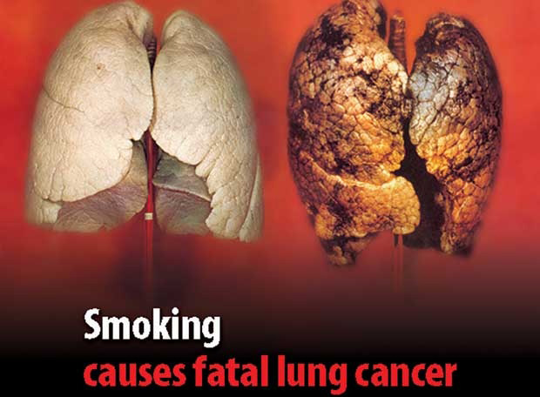
Сравни !!!

Slide 14
Практика показывает, что школьный врач, сам по себе, мало что может сделать, и эффективность его работы в образовательном учреждении, в значительной мере, зависит от совместных усилий и педагогов, и родителей, и учащихся при грамотном управлении школьной администрации, сознающей задачи, стоящие перед современной школой.

Slide 15
3. Конкурс рисунков.
Цели и задачи конкурса:
Воспитание подросткового поколения некурящим
Освещение социальных проблем вызванных курением.
Привлечение детей и подростков к занятию творчеством, в том числе средствами компьютера
Пропаганда интернета как средства коммуникации 21 века
Наша задача донести до детей и подростков, что курение это не только подражание взрослой моде, но и копирование взрослых проблем со здоровьем и общением.
Условия конкурса:
Участие в конкурсе свободное. К участию приглашаются все дети и подростки до 17 лет.
Конкурс проводится в 2-х возрастных группах:
Первая возрастная группа. Возраст 9 - 13 лет.
Вторая возрастная группа. Возраст 13 - 17 лет.

Slide 16
Порядок и сроки проведения конкурса.
Конкурс проводится в период с 11 по 23 ноября 2011 г.
Победители конкурса определяются в каждой возрастной группе в следующих номинациях:
1.Лучший рисунок
2.Лучший плакат
3.Приз зрительских симпатий
Итоги конкурса проводятся 24 ноября.
4. Театрализованное представление.
5. Показ презентации
6. Анкетирование со сравнительной диагностикой.
Анкета

Slide 17
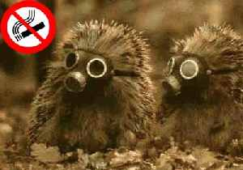
Если ты хочешь:
Сохранить свое здоровье;
Состояться в жизни как личность;
Выглядеть молодо и привлекательно;
Всегда быть в хорошей спортивной форме;
Родить и вырастить здоровых детей;
Не быть рабом вредной привычки,
Твой выбор- никогда не начинать курить.

Slide 18
ЗАДУМАЙСЯ !!!
Тебе дорого твоё здоровье ???

Slide 19
Используемая литература:
газета «Аптечка» статья «опасная сигарета»
газета «ЗОЖ» статья «курение вредит вашему организму,здоровью»
газета «Копилка» статья «мифы о курении»

